Slide 2
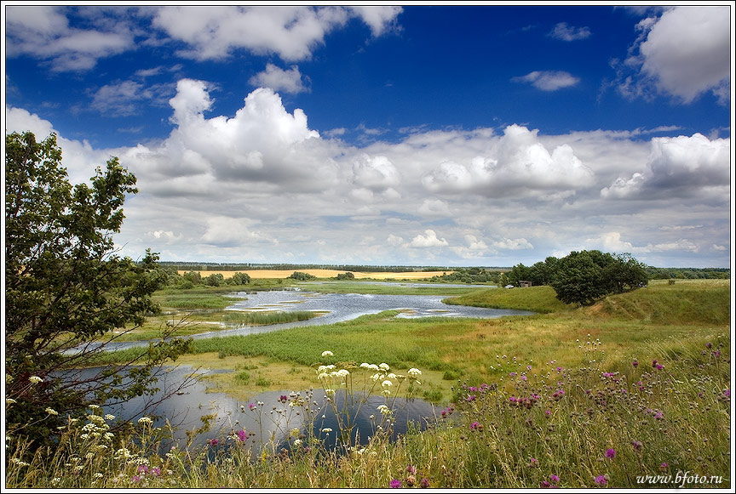
Наслаждаться не устану
Песней жавороночка,
Ни на что не променяю
Милую стороночку!
Теплый ветер принесет
Аромат смородины,
Так чего дороже нет? –
Нет дороже … (Родины)

Slide 10
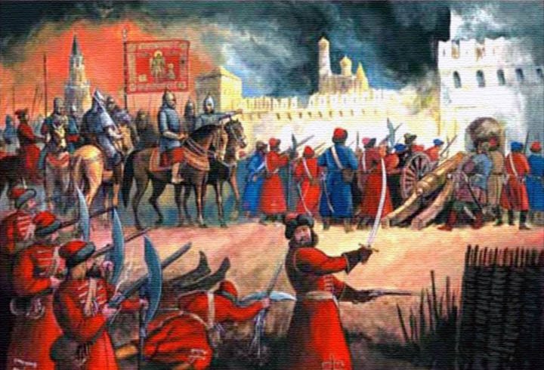

Slide 11
